Slide 1
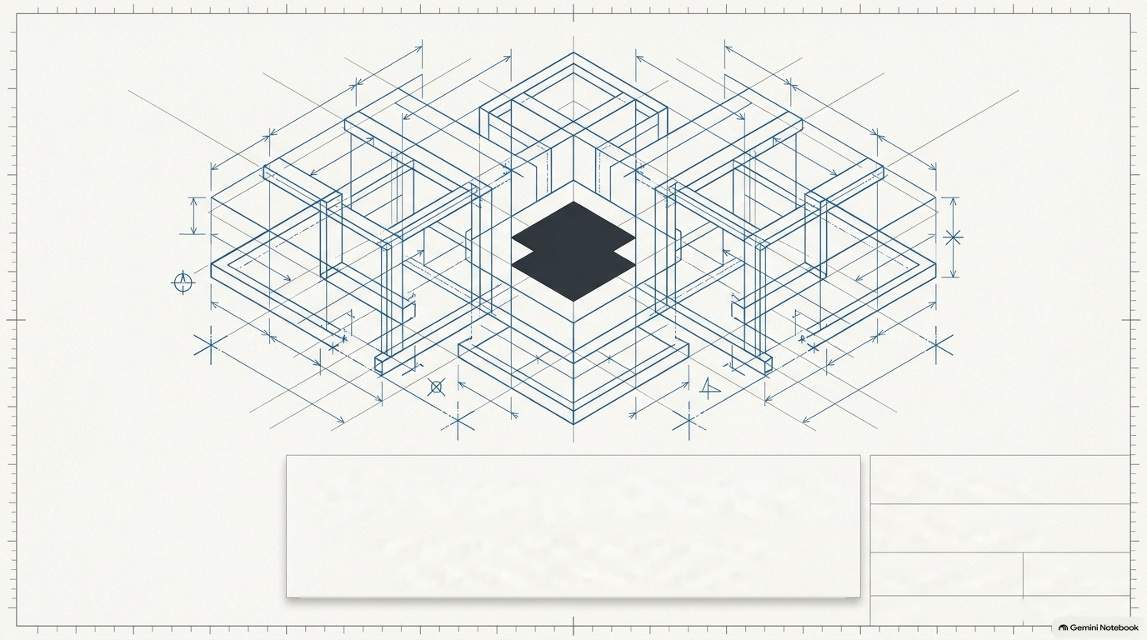
Maîtrise des Prompts IA
Le guide de l’architecte pour le Prompting,
le Contexte et la Chaîne de pensée
PROJET : IA_ARCHITECTE_001
DESSIN N° : GUIDE-PRMPT-REV_A
ÉCHELLE : SANS ÉCHELLE
DATE : 26 OCT. 2024
FEUILLE : 1 SUR 1

Slide 2
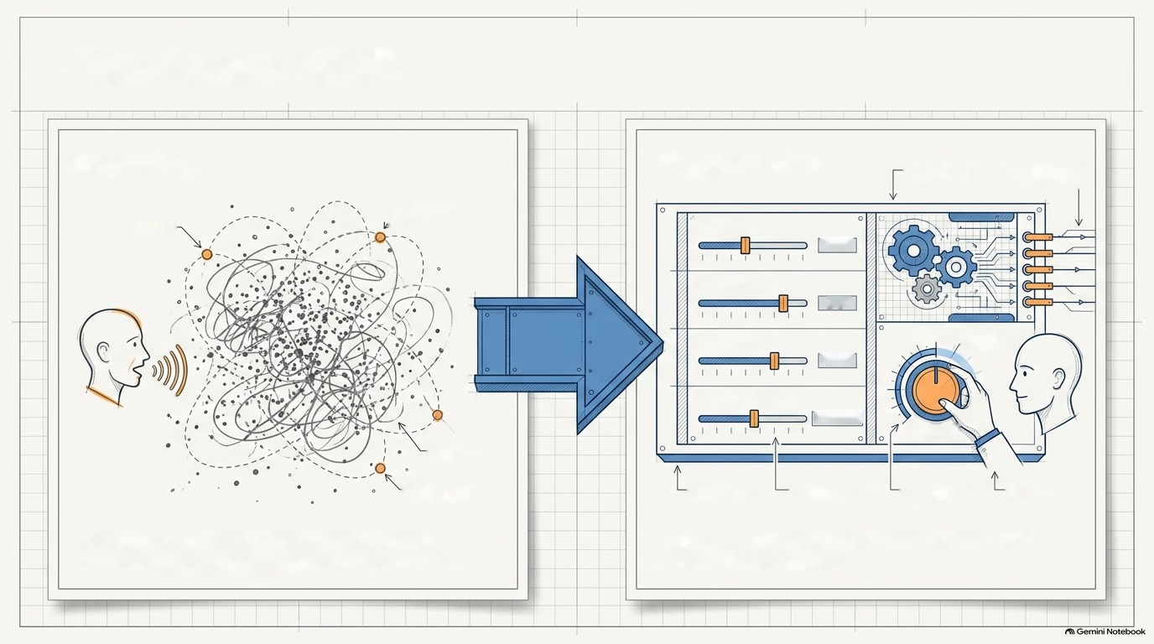
Le changement fondamental
Deviner
Ingénierie
CADRES
STRUCTURÉS
SORTIES
DÉTERMINISTES
BRUIT
STATISTIQUE
ENTRÉES NON
STRUCTURÉES
PARAMÈTRES
FENÊTRE DE CONTEXTE
CONTRAINTES
STRUCTURE DU PROMPT
CONTRÔLE
BRUIT
STATISTIQUE
PRÉDICTIONS
ALÉATOIRES
CADRES
STRUCTURÉS
SORTIES
DÉTERMINISTES
SYSTÈMES
CONÇUS
FLUX
OPTIMISÉ
L’IA n’est pas un cerveau magique ; c’est un moteur statistique de prédiction de mots bâti sur des milliers de milliards de paramètres.
Pour obtenir des résultats parfaits, nous devons arrêter de lui parler et commencer à construire pour elle.

Slide 3
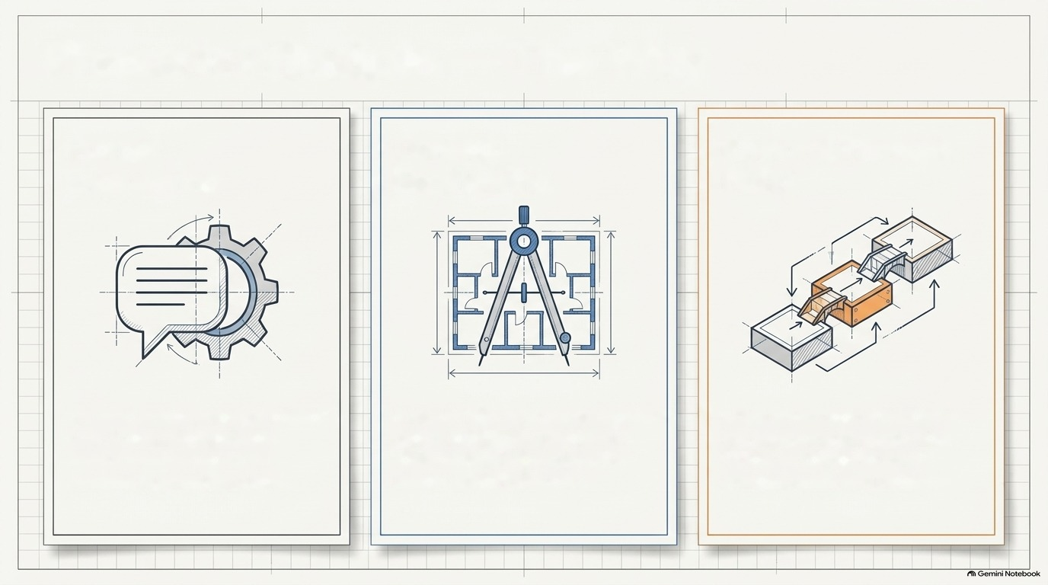
Phase 1 : Principe — Le Pourquoi
Ingénierie
de prompt
Ingénierie
de contexte
Chaîne de pensée
(CoT)
Nous avons besoin d’un contrôle en langage naturel sur l’IA, mais de simples prompts laissent un vide immense où la machine devine le résultat.
Nous devons passer d’ordres isolés à la conception des règles du monde pour aligner parfaitement l’intention de l’IA sur la nôtre.
Les LLM ne sont pas des calculateurs logiques. Nous devons les forcer à bâtir un pont textuel logique pour résoudre des problèmes complexes à étapes multiples.

Slide 4
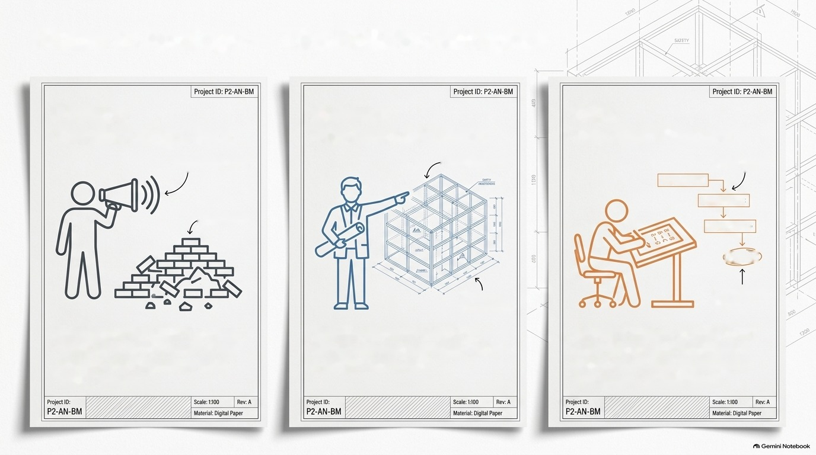
Phase 2 : Analogie — La métaphore du bâtisseur
Prompt :
Le client qui crie
Contexte :
L’architecte en chef
CoT :
L’élève en maths
Entrée non structurée
Plan exact
Étapes logiques
Hasard
Réponse
Cadres
structurés
Sortie
déterministe
Rester dans la rue à crier « Construisez-moi une bonne maison ! » aux ouvriers. L’IA devine ce que « bonne » signifie.
Dessiner le plan exact, les règles de sécurité et les matériaux avant même de poser la première brique.
Forcer un élève à écrire chaque étape de son raisonnement sur papier, plutôt que de deviner la réponse finale de tête.

Slide 5
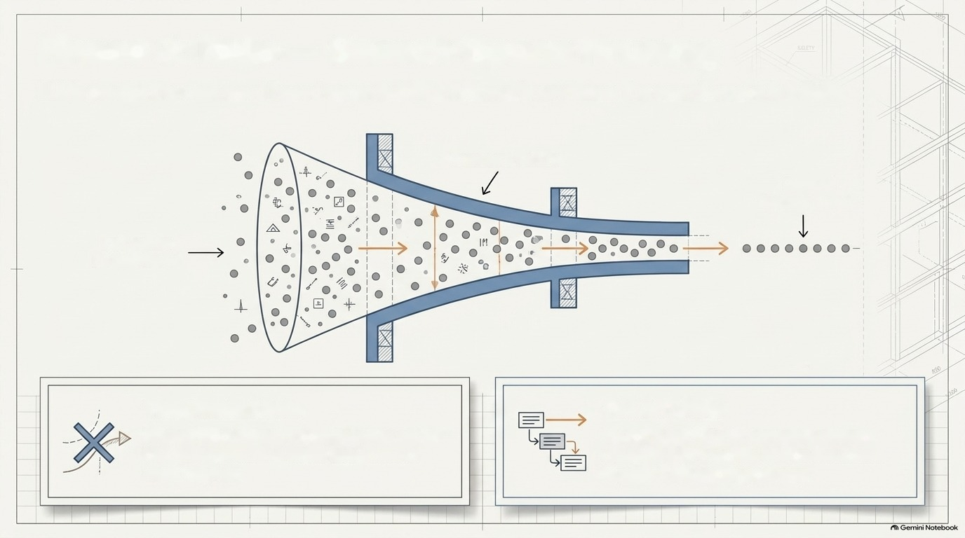
Phase 3 : Règle — Élagage de l’espace de recherche
Les LLM prédisent le mot suivant selon les probabilités. Sans limites, l’espace de recherche est infini.
Murs de contexte
Espace de
recherche élagué
Paramètres
infinis
La règle du contexte
Nous utilisons des contraintes négatives strictes pour couper les mauvaises pistes, éliminant des catégories entières de résultats faibles.
La règle de la CoT
Nous forçons l’IA à transformer des concepts abstraits invisibles en texte concret à l’écran pour prédire l’étape logique suivante.

Slide 6
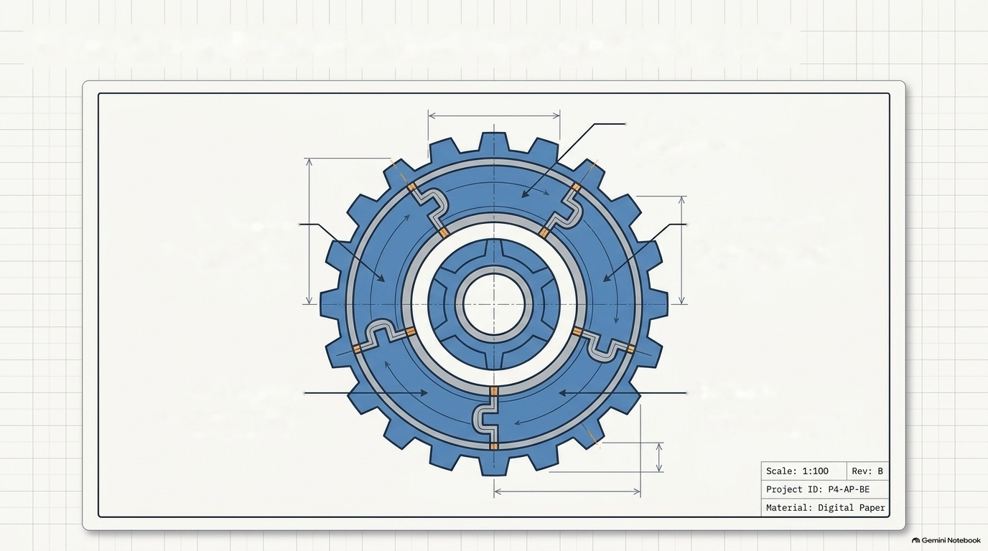
Phase 4 : Application — Les 5 éléments d’un prompt
1. Tâche
L’objectif ou la cible
spécifique.
5. Entrée
Les données de référence
pour apprendre.
2. Contexte
La situation ou le profil
de l’utilisateur.
4. Sortie
Le format structurel
exact requis.
3. Rôle
Le persona précis que
l’IA doit adopter.

Slide 7
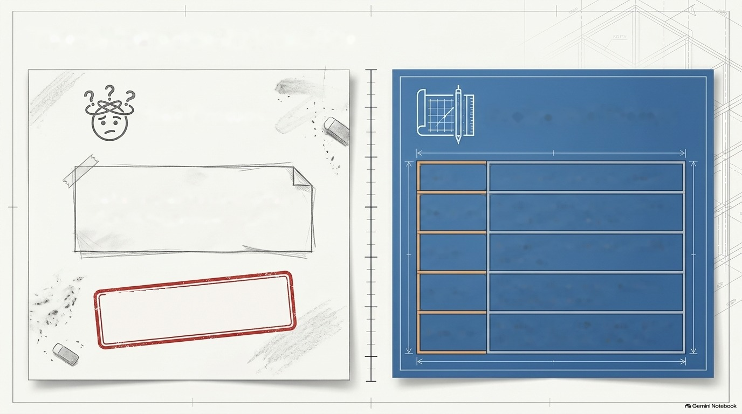
La différence en pratique
Mauvais prompt
Prompt structuré
Rôle :
Expert en marketing e-commerce.
Fais un plan marketing
pour mon magasin de
lunettes.
Contexte :
Petit magasin de lunettes médicales ciblant de jeunes acheteurs.
Tâche :
Concevoir une stratégie hebdomadaire concrète.
Entrée :
Vision : Designs innovants à prix étudiants.
Résultat : Suppositions
génériques et inutiles
Sortie :
Afficher sous forme de tableau CSV (Semaine, Tactique, Canal, Budget).

Slide 8
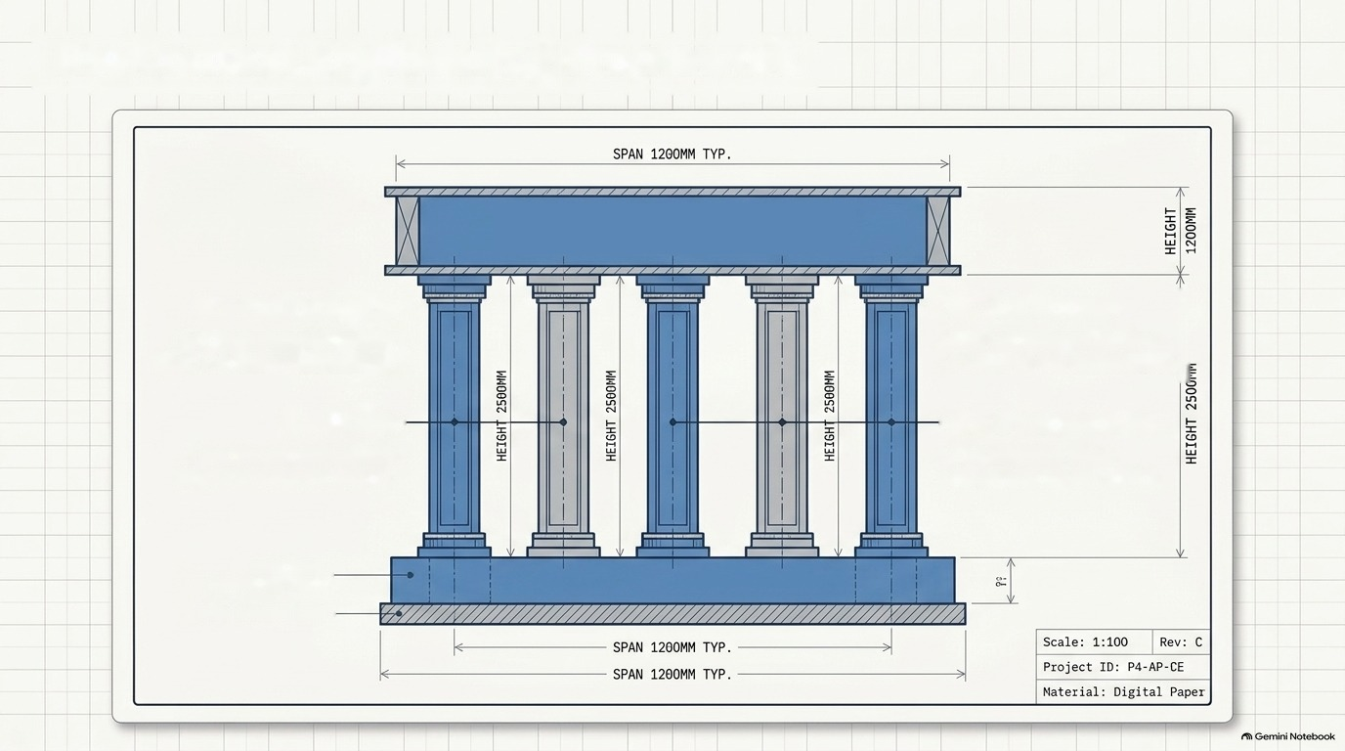
Le cadre de l’ingénierie de contexte
Le résultat parfait
1. Principe
La philosophie directrice
(ex. : Prioriser le storytelling).
5. Résultat
Le format final immuable
du livrable.
2. Rôle
L’identité opérationnelle
(ex. : L’Architecte d’idées).
4. Normes
Les règles négatives
(ce qu’il ne faut pas faire).
BLOC DE FONDATION
STRUCTURELLE
BASE PORTEUSE

Slide 9
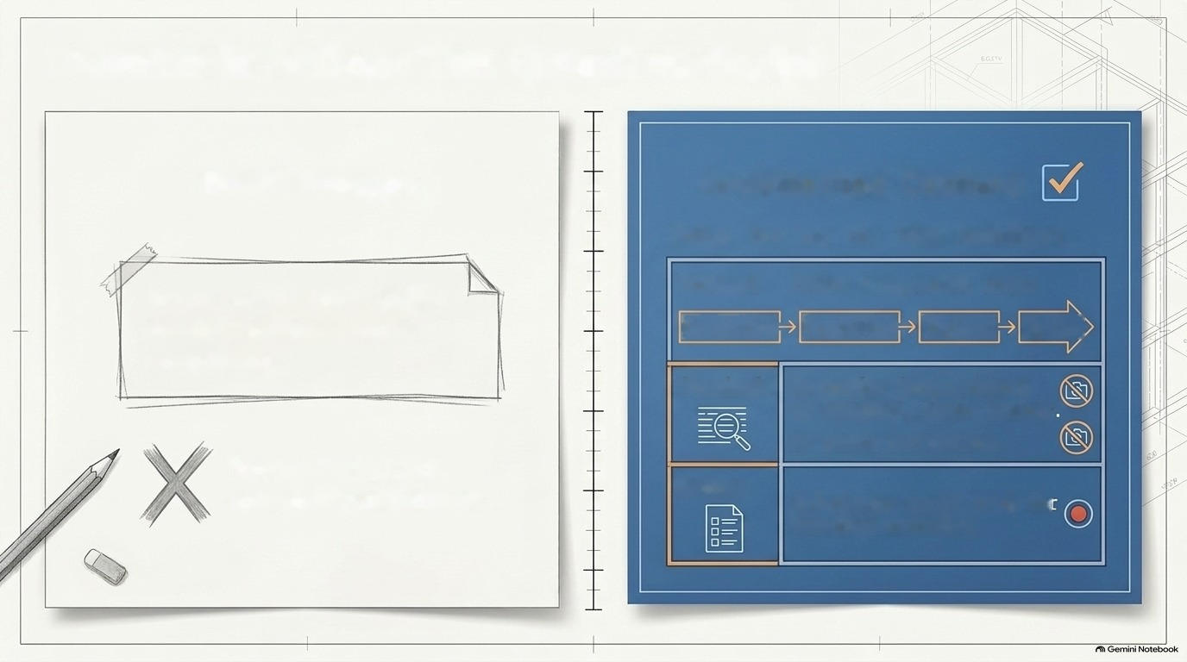
Le contexte en action : Le script quantique
Prompt basique
Contexte architecturé
Rôle : Vous êtes l’Architecte d’idées.
Protocole Suivre 4 étapes séquentielles :
Écris un script de vidéo
YouTube sur l’informatique
quantique.
Déconstruire
Cristalliser
Concevoir
Captiver
Normes
Aucun jargon complexe sans une analogie simple et immédiate.
Aucune instruction de caméra.
Résultat : Ennuyeux, aride,
ressemble à un manuel scolaire.
Résultat
Un script en 4 chapitres prêt
pour un enregistrement immédiat.

Slide 10
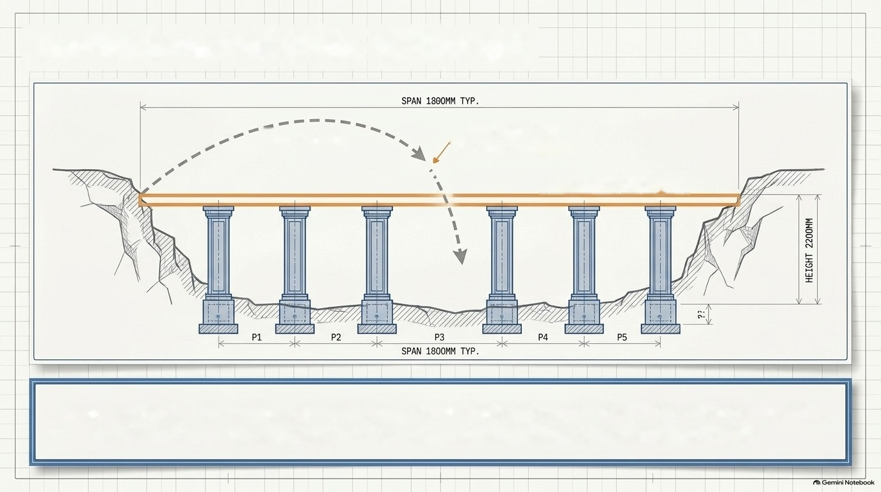
La mécanique de la chaîne de pensée
Zero-Shot
Hallucinations
statistiques
Chaîne de pensée (CoT)
Comme l’IA prédit des mots, elle tente de sauter instantanément à la réponse finale. En lui ordonnant de « Réfléchir étape par étape », nous forçons le moteur à construire un pont logique structurel.

Slide 11
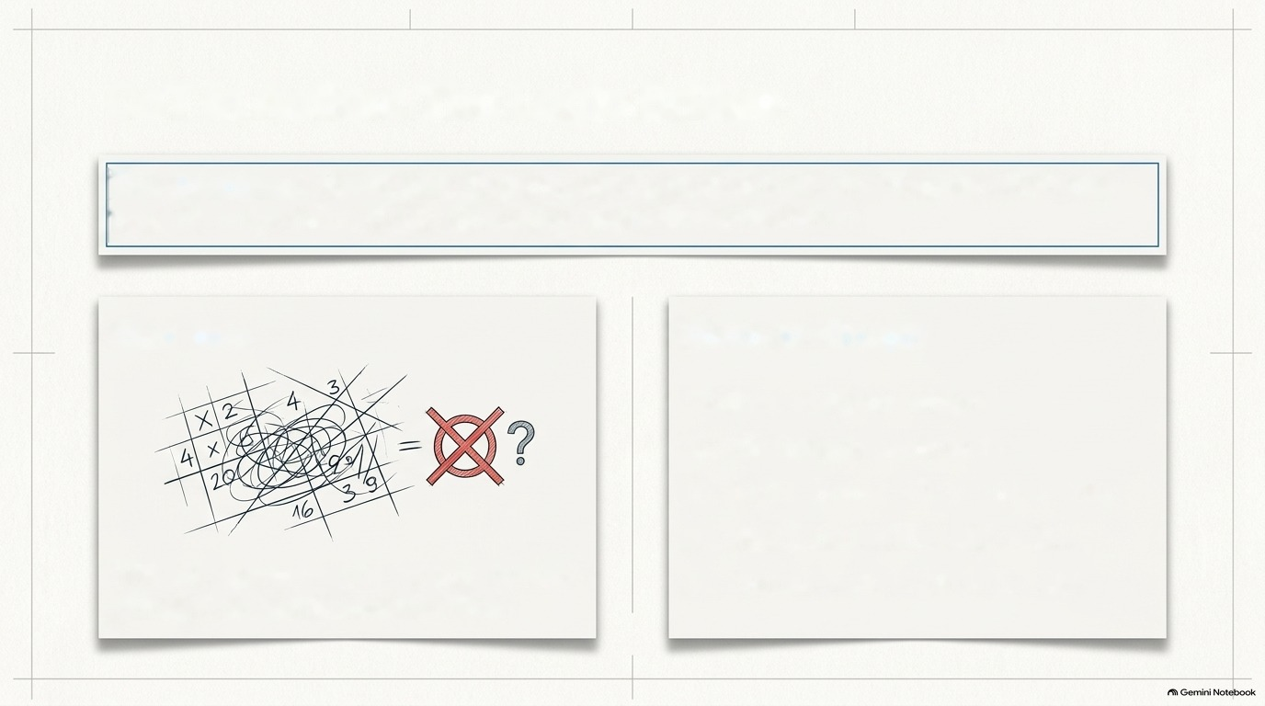
La CoT en action : Le pont logique
Le problème : Ahmed a 2 stylos. Il achète 3 boîtes de 10 stylos, mais une boîte n’est qu’à moitié pleine. Combien de stylos a-t-il ?
Zero-Shot
Chaîne de pensée
« Résoudre étape par étape : »
1. Stylos initiaux = 2 ;
2. Boîtes pleines (2 x 10) = 20 ;
3. Demi-boîte (10 / 2) = 5 ;
4. Total = 2 + 20 + 5 = 27.
L’IA devine le mauvais nombre
purement par association de mots.

Slide 12
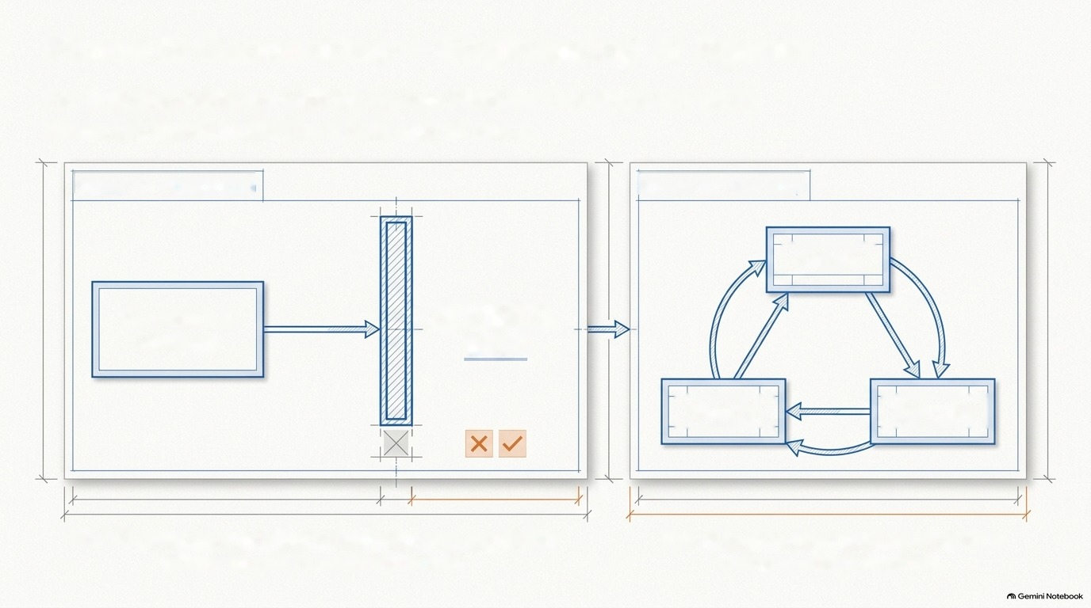
Phase 5 : Connexion — Concevoir des agents IA
Pour créer des logiciels avec l’IA, nous utilisons le Développement Modulaire (MDI).
Ne laissez jamais l’IA construire toute l’application d’un seul coup.
Phase 1 : Fondation
Phase 2 : La boucle
Réfléchir
Recherche &
feuille de route
PORTE DE
VALIDATION
Vérifier
Exécuter
L’IA crée une feuille de route produit et s’arrête explicitement pour obtenir la validation humaine.
L’IA construit un module à la fois
selon un rythme strict.

Slide 13
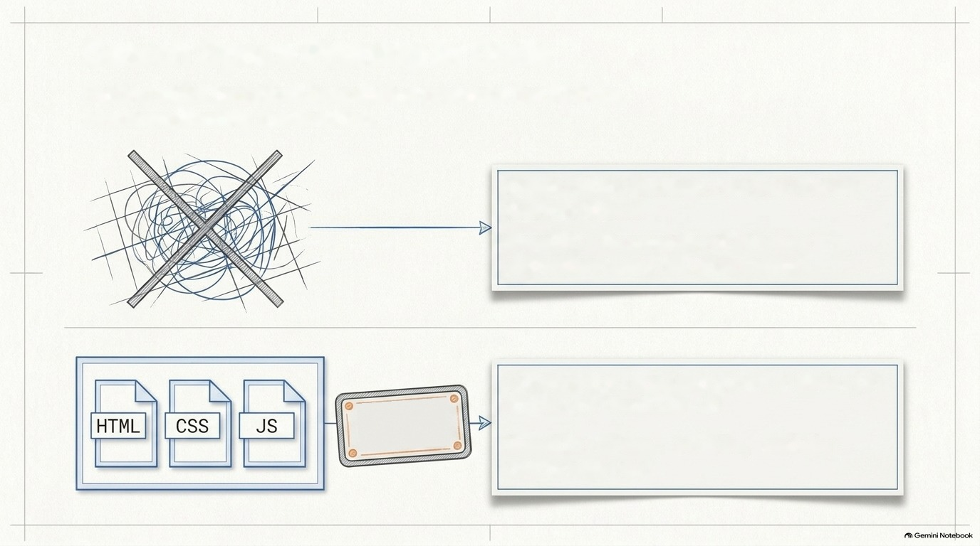
Élagage de l’espace de recherche dans le code
Fixer des limites techniques strictes empêche l’IA de
complexifier inutilement la solution.
Contrainte violée : Espace de recherche illimité
Résultat : Des milliers de dépendances brisées, un chaos surchargé.
Contrainte appliquée : Éviter Node.js. S’en tenir à Vanilla JS.
Résultat : Application web propre, stable et modulaire en 3 fichiers.
Taille finale :
13 Ko

Slide 14
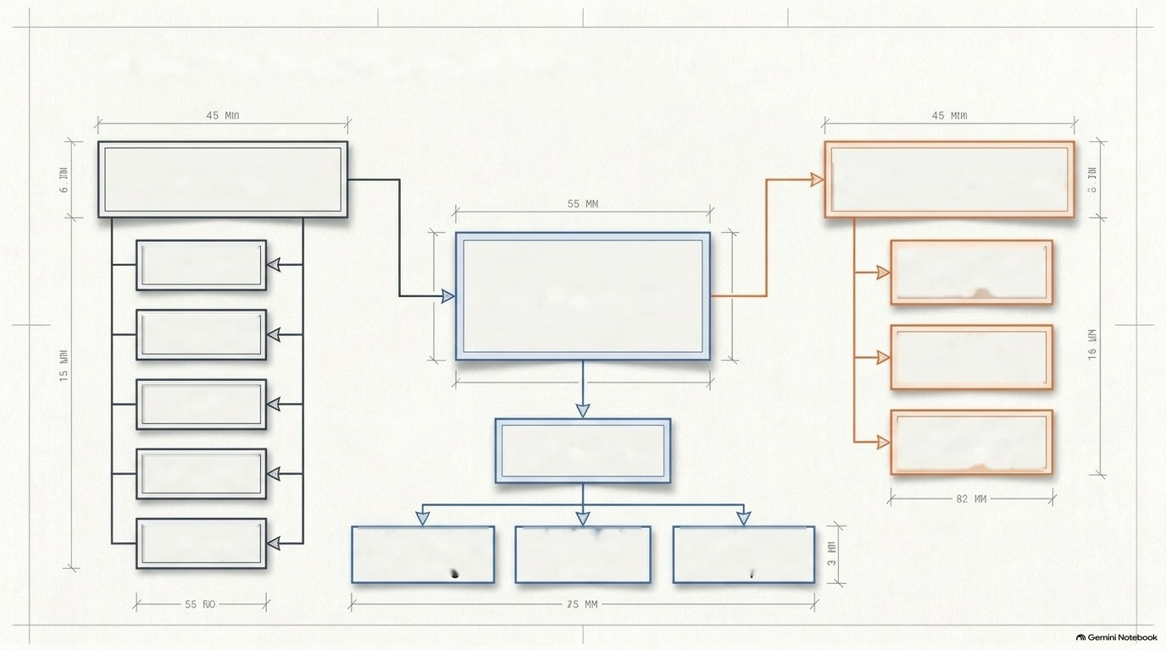
Le modèle mental de l’architecte
Prompting
Chaîne de pensée
Tâche
Ponts étape
par étape
Maîtrise de l’IA
Contexte
Extraction
logique
Rôle
Contexte
Zero-Shot vs
Few-Shot
Sortie
Entrée
Élagage de
l’espace
Règles
négatives
Développement
modulaire

Slide 15

Arrêtez de crier sur la machine.
Commencez à architecturer l’esprit.
Appliquez dès aujourd’hui le prompt à 5 éléments et le pont
logique étape par étape à votre flux de travail.

